Slide 1
Bilan des travaux HET ES été 2016
AG RBU 22 nov 2016
Pontivy

Slide 2
Outil utilisé
Modalités de recueil :
Questionnaire Word : 7 questions et des sous-questions
Réponses ouvertes et fermées et possibilité d’y insérer des commentaires
Complément par un tableau Excel pour la question 3
Structuration du questionnaire :
les 6 premières concerne le projet lui-même,
La dernière porte sur les éventuels épisodes de tension de l’été
Envoi du questionnaire le 26/08 aux 25 établissements et relances
Recueil non arrêté : 20 établissements ont répondu à ce jour
Bilan déclaratif

Slide 3
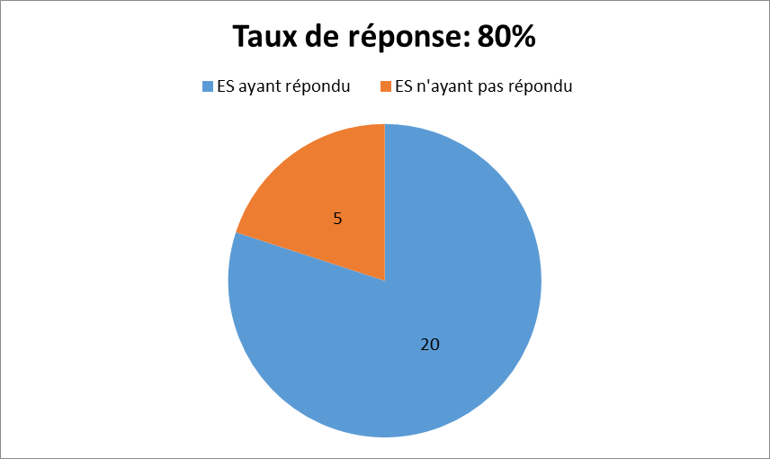
Résultats

Slide 4
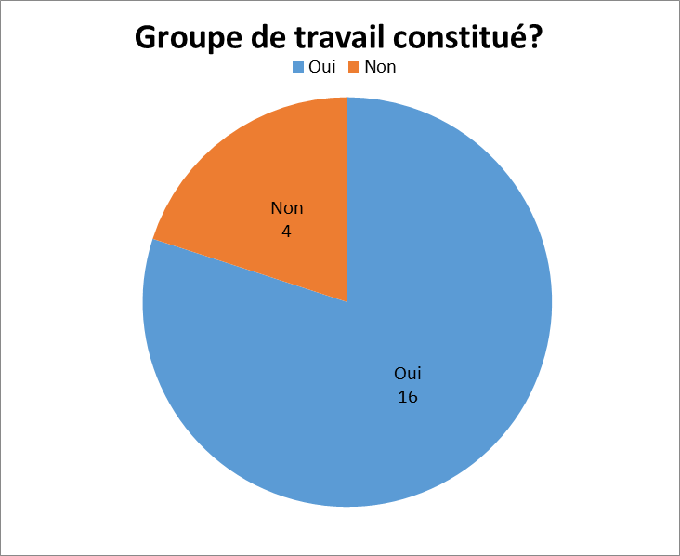
Q1 : groupe de travail établissement
Un groupe en cours de constitution dans les 4 « NON »

Slide 5
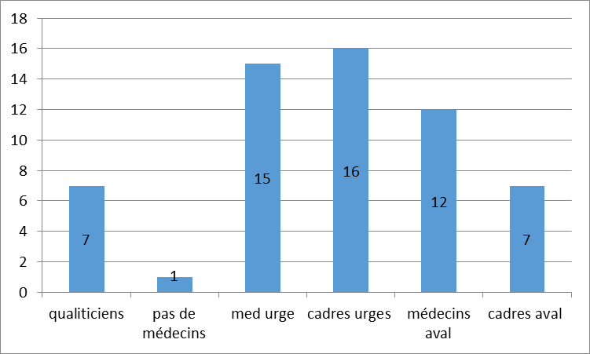
Q 1: composition du groupe établissement (16 réponses)
Médecins aval: - identifiés comme tels dans 4 cas ,
- PCME ou VPCME: dans 7 cas
- PCASNP: dans 1 cas
Cadres aval: pour la plupart cadres sup de pôle

Slide 6
Q 1: composition-commentaires (masquée )
Compositions très diverses :
Taille : de 4 à une vingtaine de personnes et sans rapport avec la taille de l’établissement.
Fonctions des participants:
Médecins: - urgence oui (sauf 1)
- aval : souvent 1 seul PCME ou représentant
Cadres: - urgence : tous
- aval: dans moins de la moitié des cas (par délégation des pôle), mais souvent plusieurs dans les groupe
Au total : Prééminence de personnel administratif et d’encadrement, et moindre représentativité médicale.

Slide 7
Q 1: composition du groupe établissement (16 réponses)
Médecins aval: - identifiés comme tels dans 4 cas ,
- PCME ou VPCME: dans 7 cas
- PCASNP: dans 1 cas
Cadres aval: pour la plupart cadres sup de pôle

Slide 8
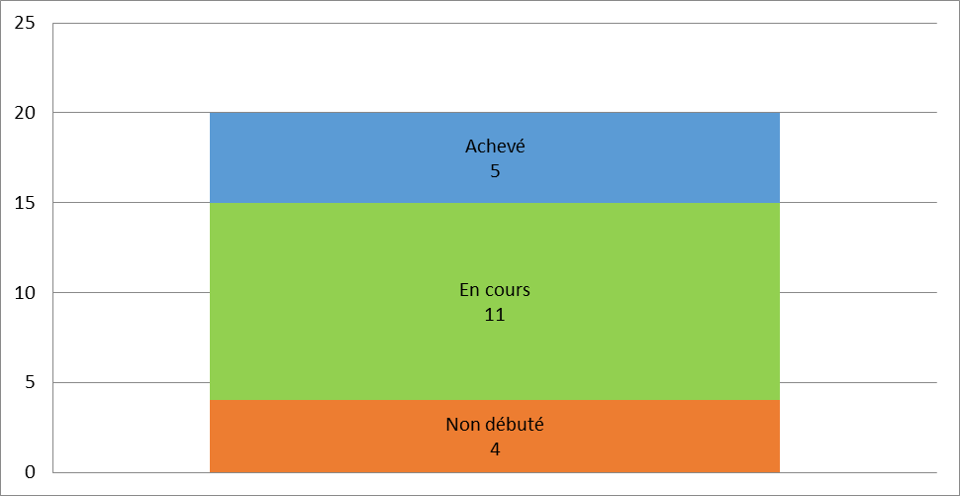
Q 2: état d’avancement des travaux dans l’ établissement (16 réponses)
Notes:
Grande mobilisation

Slide 9
Q2: avancement- commentaires (masquée)
Non débuté : 4 et des situations différentes :
2 cas : début des travaux programmé à l’automne
1 cas :dispositif préexistant au projet mais il est prévu (pas de planning fourni) une formalisation selon le projet régional
Dans un cas : aucune visibilité
En cours : 11 et des situations différentes :
7 : achèvement prévu fin 2016 (5 validations fin 2016, 2 début 2017)
1 : achèvement et validation pour avril 2017
1 cas : pas de délai du fait de réorganisations de services
2 cas: procédures propres validées ou en cours
Achevé:5 et des situations différentes:
2 ont des dispositifs propres déjà existants et testés (ont participé au groupe ), de plus en interrelation
1 établissement a réalisé entièrement son dispositif depuis le lancement du projet et à partir de celui-ci, 1 autre a intégré le groupe en fin de démarche

Slide 10
Q3: plan selon schéma régional?
Le dispositif est-il élaboré (ou révisé) à partir du travail régional (en particulier la trame validée et les tableaux d’action validés) :
Si oui, partiellement ou complètement ?

Slide 11
Q3: commentaires (masquée)
Le dispositif est-il élaboré (ou révisé) à partir du travail régional
17 réponses (et non 16) pour un ES qui débute à l’automne
Non : 2 ES ont des dispositifs préexistants au projet avec intégration prévus au schéma régional lors des futures mises à jour
Pas de réponse : 1 établissement qui débute la démarche au printemps 2017

Slide 12
Q3: commentaires (masquée)
Schéma régional suivi partiellement ou complètement?
(13 réponses)
2 suivent le schéma décrit type
2 non réponses pour des établissements ayant des dispositifs préexistants
9 suivent partiellement
En commentaire, est régulièrement notée la nécessité d’adapter le dispositif en tenant compte des organisations préexistantes, des besoins et moyens de la structure ..., et de garder un équilibre entre efficacité opérationnelle du dispositif et formalisation.

Slide 13
Compléments fournis par la trame (14 réponses)
Veille: Principe validé mais pas encore formalisé partout
1 ES ne prévoit pas de veille quotidienne
Traçabilité et communication interne non prévue par tous
Déclaration:
4 ES ne prévoient pas de déclaration
Cellule de crise HET:
1 ES n’a pas de cellule de crise HET
Gradation des plans suivant recos FEDORU
4 ES n’adoptent pas la gradation (autres gradations)

Slide 14
Compléments fournis par la trame (14 réponses)
REX
4 ES ne le prévoient pas
Traçabilité
Non prévue aux différentes étapes dans 3 cas
Résultats à discuter et approfondir avec chaque ES

Slide 15
Q4: organisation des plans et nombre de plans prévus
11 non ( trop complexe, pas assez avancé)
3 constatent que leur dispositif traite seulement de la carence d’aval

Slide 16
Q4: organisation des plans et nombre de plans prévus
Combien et quels plans d’actions prévus: 12 réponses
Réponses variables, à réévaluer ultérieurement; 3 différencient des plans par cause de tension, pour les autres c’est une graduation de niveau(2 à 5 niveaux ).

Slide 17
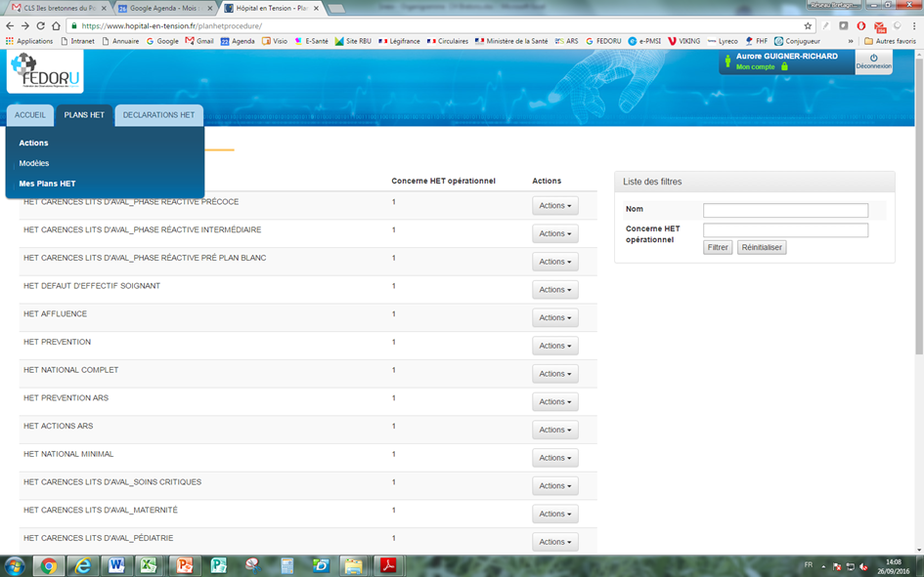
Q5: utilisation de l’outil HET FEDORU
Utilisation d’un site spécifique de la FEDORU permettant l’écriture des plans en ligne, avec un volet spécifique Bretagne : https://www.hopital-en-tension.fr

Slide 18
Q5: utilisation de l’outil HET FEDORU
Etablissement ayant écrit leur plans sur le site HET de la FEDORU (20 réponses):
1 seul l’a fait et 1 le prévoit (4 non réponses et 14 non)
Commentaires: utilisation complexe (nombreux niveaux de plans), en particulier pour les petits établissements et transcription malaisée (formulation un peu différente)

Slide 19
Q6: formation des acteurs et information des personnels
Formations des directeurs et acteurs directement concernés (13 réponses):
2 cas pas de formation
4 cas formation spécifique prévue , pour les autres c’est plus flou
Sensibilisation des autres acteurs de l’établissement (11 réponses)
2 cas pas de formation
5 cas prévue (et/ou faite )modalités variables
Volet à développer

Slide 20
Q6: formation des acteurs et information des personnels

Slide 21
Conclusion de l’enquête
Mobilisation importante des établissements ayant répondu pour ce sujet. Courant 2017, l’ensemble de ces établissements auront des dispositifs formalisés, pour la plupart en lien avec le travail régional.
Dans les commentaires, on voit que la réflexion sur le plan d’établissement amène à voir au-delà :
coopérations dans le territoire formalisées dans le plan d’établissement, esquisse des futurs dispositifs territoriaux
nécessité ressentie d’une coordination territoriale et régionale des fermetures de lits estivale
La tension traitée le plus complètement est la carence de lits d’aval (la prééminence des personnels administratifs dans les groupes de travail interne peut expliquer cette tendance), et l’ouverture de lits est peu accompagnée de renfort de personnel
Notes:
pour les ES n’ayant pas répondu , certains ont des dispositifs pour d’autres on ne sait pas

Slide 22
Conclusion de l’enquête : points à travailler
La déclaration des états de tension à l’ARS n’est pas validée par tous: culture HET à promouvoir++
La traçabilité n’est pas toujours complètement formalisée
La culture REX est encore perfectible
Volet formation et sensibilisation à développer en interne au sein des établissements
Importance d’impliquer les services d’aval ,condition indispensable à la cohérence et l’efficience d’un plan HET, et les médecins et d’avoir des groupes « larges »
Elargir le propos au-delà de la gestion des lits

Slide 23
Perspectives d’avenir
Mise en place des indicateurs de tension journaliers par l’ORU
Diffusion de la culture « HET », aux urgences, dans les services d’aval, dans les directions
L’implication renforcée des médecins (urgentistes et des services) dans la démarche permettrait de mieux mettre en relief l’activité aux urgences et les actions à développer et ne pas limiter la notion de tension à un problème de gestion des lits

